Slide 1

Лекция
«Система менеджмента качества» (СМК)
СМК предприятия должна отвечать требованиям международных стандартов.
СМК ориентирована на разработку, производство и реализацию конкурентоспособной продукции

Slide 2
Система менеджмента качества (СМК) — совокупность организационной структуры, методик, процессов и ресурсов, необходимых для общего руководства качеством.
СМК - это система, созданная на предприятии для постоянного формирования политики и целей в области качества, для достижения этих целей.
Главная задача СМК - не контролировать каждую единицу продукции, а сделать так, чтобы не было ошибок в работе, которые могли бы привести к появлению брака

Slide 3
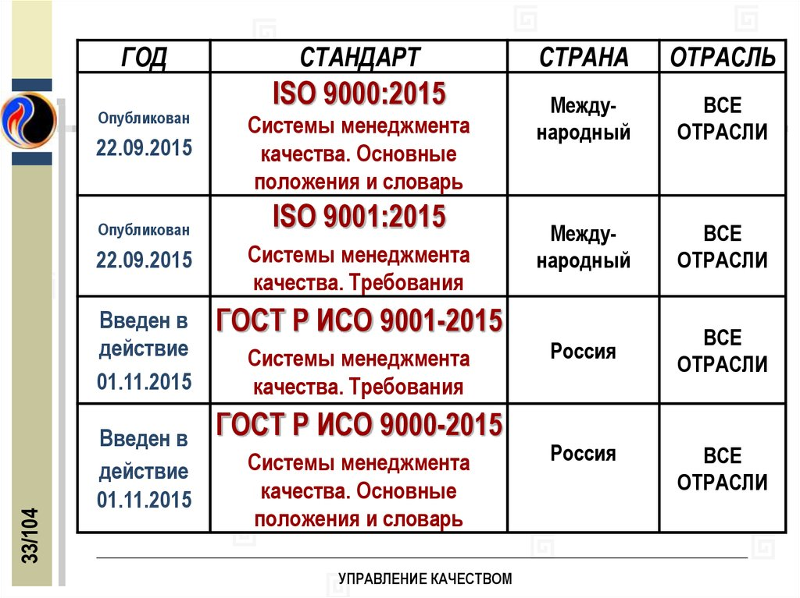
«…Система менеджмента качества включает действия, с помощью которых организация устанавливает свои цели и определяет процессы и ресурсы, требуемые для достижения желаемых результатов»
(ГОСТ Р ИСО 9000-2015 Системы менеджмента качества. Основные положения и словарь)

Slide 4
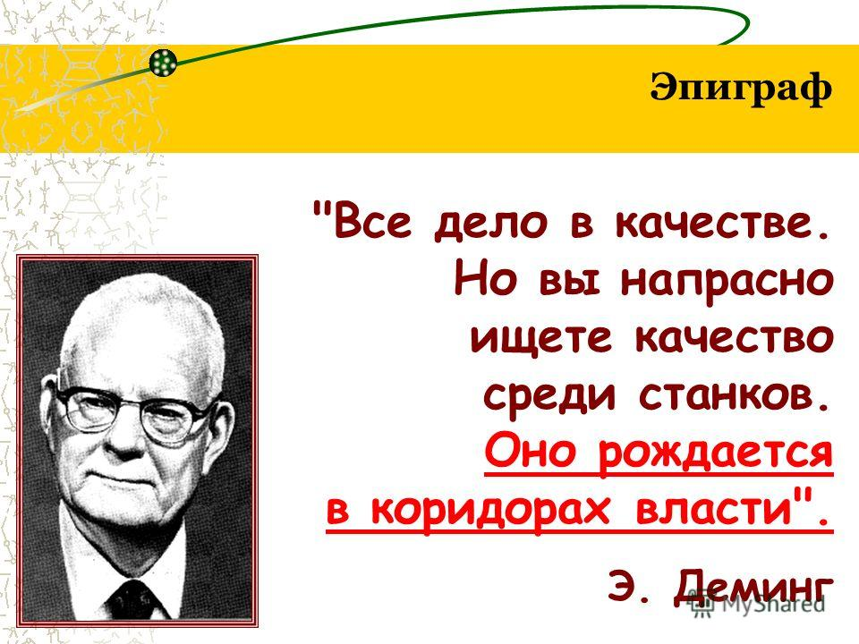
ГОСТ Р ИСО 9001-2015 Системы менеджмента качества. Требования.выдержки из текста:…
….Применение СМК является стратегическим решением для организации…

Slide 5
ТЕСТ
Семейство стандартов серии ИСО 9000 было разработано для того, чтобы…
помочь организациям повысить квалификацию персонала;
2) помочь организациям увеличить цены на продукцию;
3) помочь организациям внедрять и обеспечивать функционирование эффективных систем менеджмента качества (СМК).

Slide 6
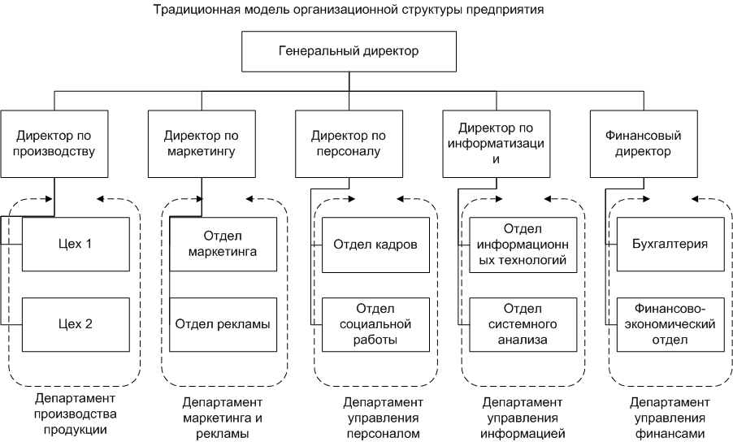
Предприятие является сложной вероятностной системой(многоуровневая система управления производством) имеет ряд подсистем, между которыми могут возникать противоречия.

Slide 7
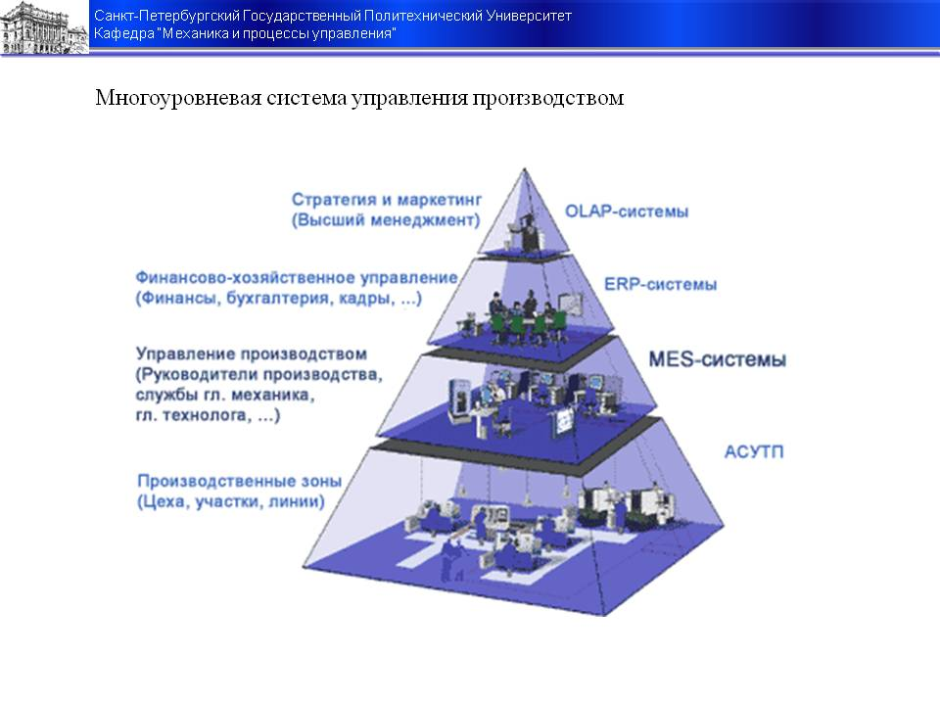

Slide 8
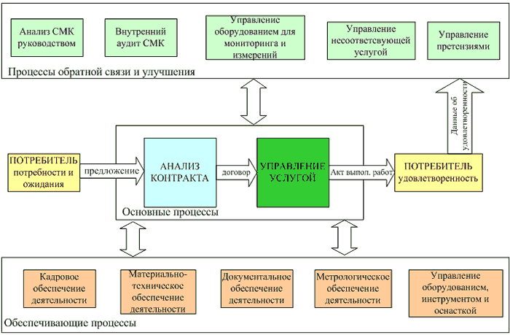
Системный подход к менеджменту — подразумевает учет всех факторов, воздействующих на внешнюю и внутреннюю среду организации.
1.Основные процессы- непосредственным результатом которых является выпуск продукции.
2. Обеспечивающие процессы- результатом которых является создание необходимых условий для осуществления основных процессов.
3. Процессы
менеджмента-
-процессы
улучшения
результатом
которых
является
повышение
результативности
и эффективности
основных и
обеспечивающих
процессов

Slide 9
№№ п/п | Наименование | Определение | Примечание
1 | Процесс СМК | процесс, которому соответствует последовательность реально совершаемых и логически законченных действий (операций), являющийся составляющей частью общей системы организации | Процесс – последовательность действий, приводящая к заданному результату
2 | Процессное управление | это инструмент корпоративного управления, обеспечивающего реализацию политики и стратегии организации в области качества | Стандарт ISO 9001:2015 не регламентирует обязательное количество процессов СМК
3 | Управленческие процессы | процессы, которые служат целям постоянного улучшения организации | планирование, производственно-экономический анализ, внутренний аудит

Slide 10
№№ п/п | Наименование | Определение | Примечание
4 | Основной процесс (бизнес -процесс) | это совокупная последовательность действий по преобразованию требований внешнего потребителя (клиента), полученных на входе, в конечный продукт, имеющий ценность для внешнего потребителя, на выходе | выпуск готовой продукции, технологический процесс, оказание услуг
5 | Обеспечиваю- щий (вспомогательный) процесс | вспомогательные процессы напрямую не контактируют с продукцией. Они обслуживают и обеспечивают нормальное протекание основных производственно-технологических процессов. Когда процесс объёмен и сложен, а его части выполняются различными людьми, главное – правильно и оптимально организовать и согласовать их работу. Особенно это касается стыков, где один процесс переходит в другой. | техническое обслуживание и ремонт, метрологическое обеспечение, обеспечение инфраструктуры (управление персоналом)

Slide 11
ГОСТ Р ИСО 9001-2015Системы менеджмента качества. Требования.
Здесь записано, что…Применение СМК является стратегическим решением для организации… В настоящем стандарте применяется процессный подход, который включает циклPDCA
ТЕСТ
Процесс это -…
совокупность взаимосвязанных видов деятельности, преобразующая входы в выходы;
2) совокупность взаимосвязанных видов деятельности, преобразующая выходы во входы;
3) совокупность условий окружающей среды в которых выполняется работа.

Slide 12
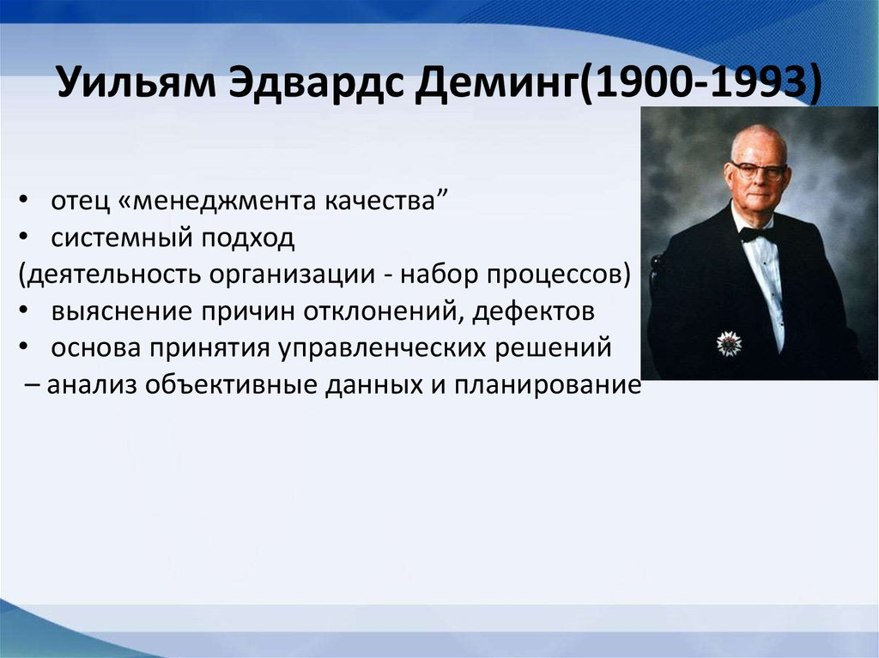
ГОСТ Р ИСО 9001-2015 Системы менеджмента качества. Требования.выдержки из текста:…
….В настоящем стандарте применяется процессный подход, который включает цикл PDCA (принцип Деминга)

Slide 13
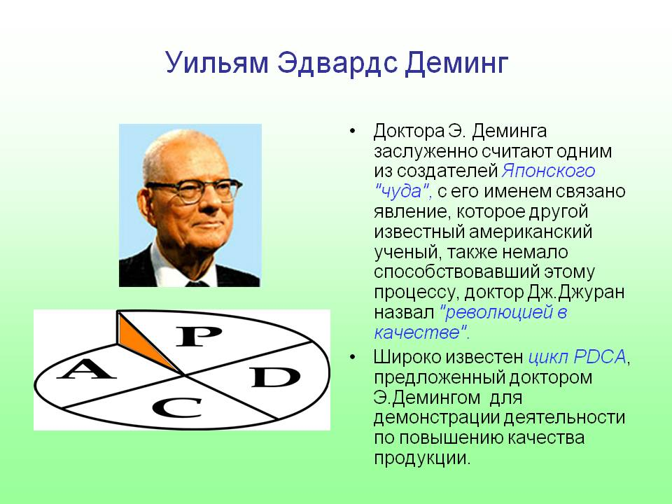

Slide 14
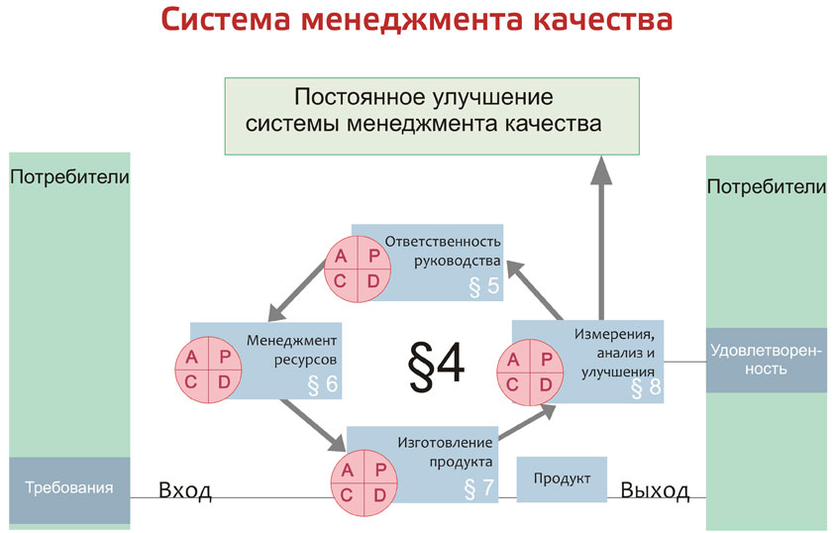
PDCA
(англ. «Plan-Do-Check-Act» - планирование-действие-проверка-корректировка) циклически повторяющийся процесс принятия решения, используемый в управлении качеством ( принцип Деминга)

Slide 15
ТЕСТ
Действие, предпринятое для устранения причины обнаруженного несоответствия, это -…
1) предупреждающее действие;
2) корректирующее действие;
3) утилизация.

Slide 16
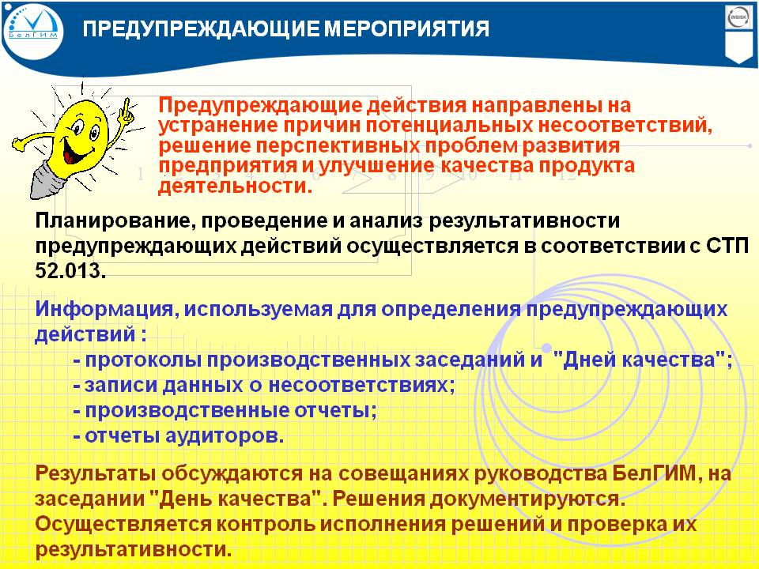
Предупреждающее действие - действие, предпринятое для устранения причины потенциального несоответствия или другой потенциально нежелательной ситуации (ИСО 9000:2015).
Несоответствие – невыполнение требования ГОСТ

Slide 17
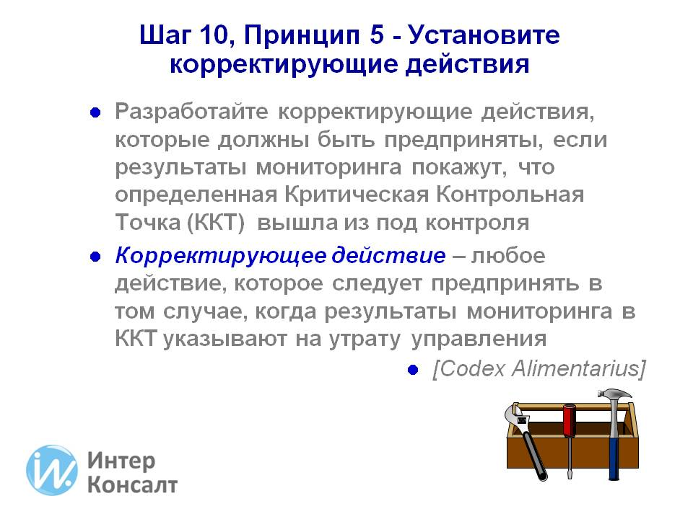

Slide 18
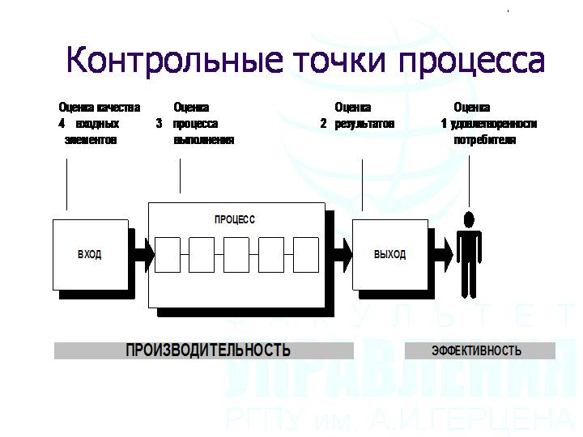

Slide 19
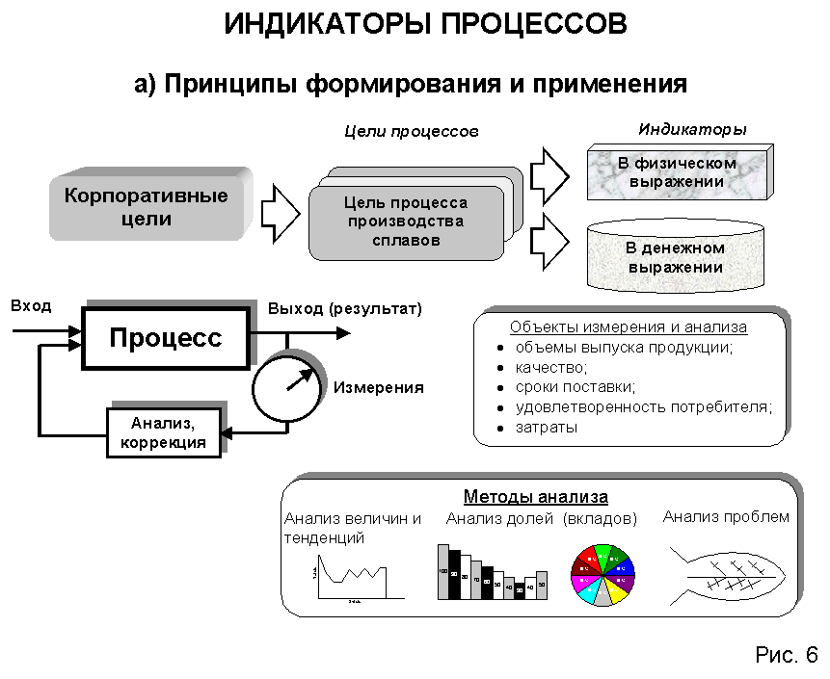

Slide 20
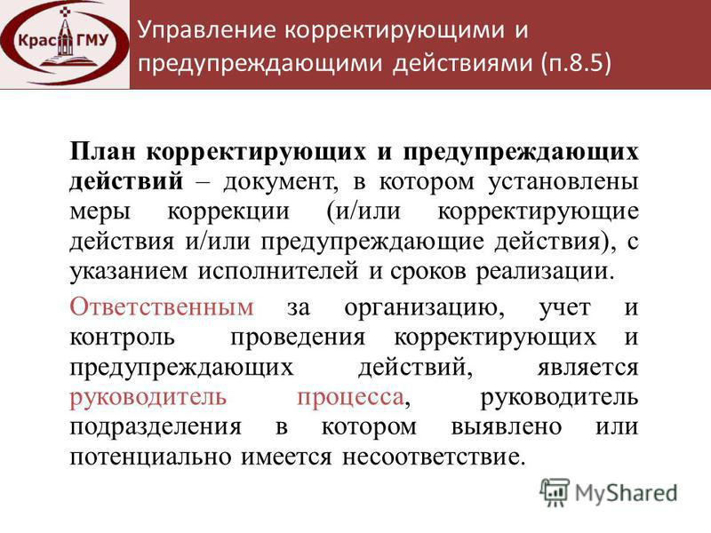

Slide 21
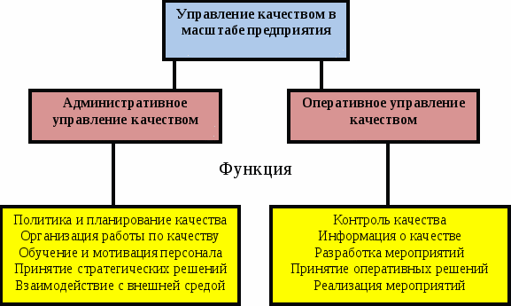
Менеджер по качеству несет персональную ответственность за окончательные результаты внедрения СМК

Slide 22
Система менеджмента качества (СМК) — совокупность организационной структуры, методик, процессов и ресурсов, необходимых для общего руководства качеством.
Система менеджмента качества (СМК) — совокупность организационной структуры…
Организационная структура СМК включает в себя: руководителя предприятия,
менеджера по качеству,
работника по контролю качества,
специалистов из каждого подразделения компании (гл. механик, гл. технолог, гл энергетик и др. отделы)

Slide 23
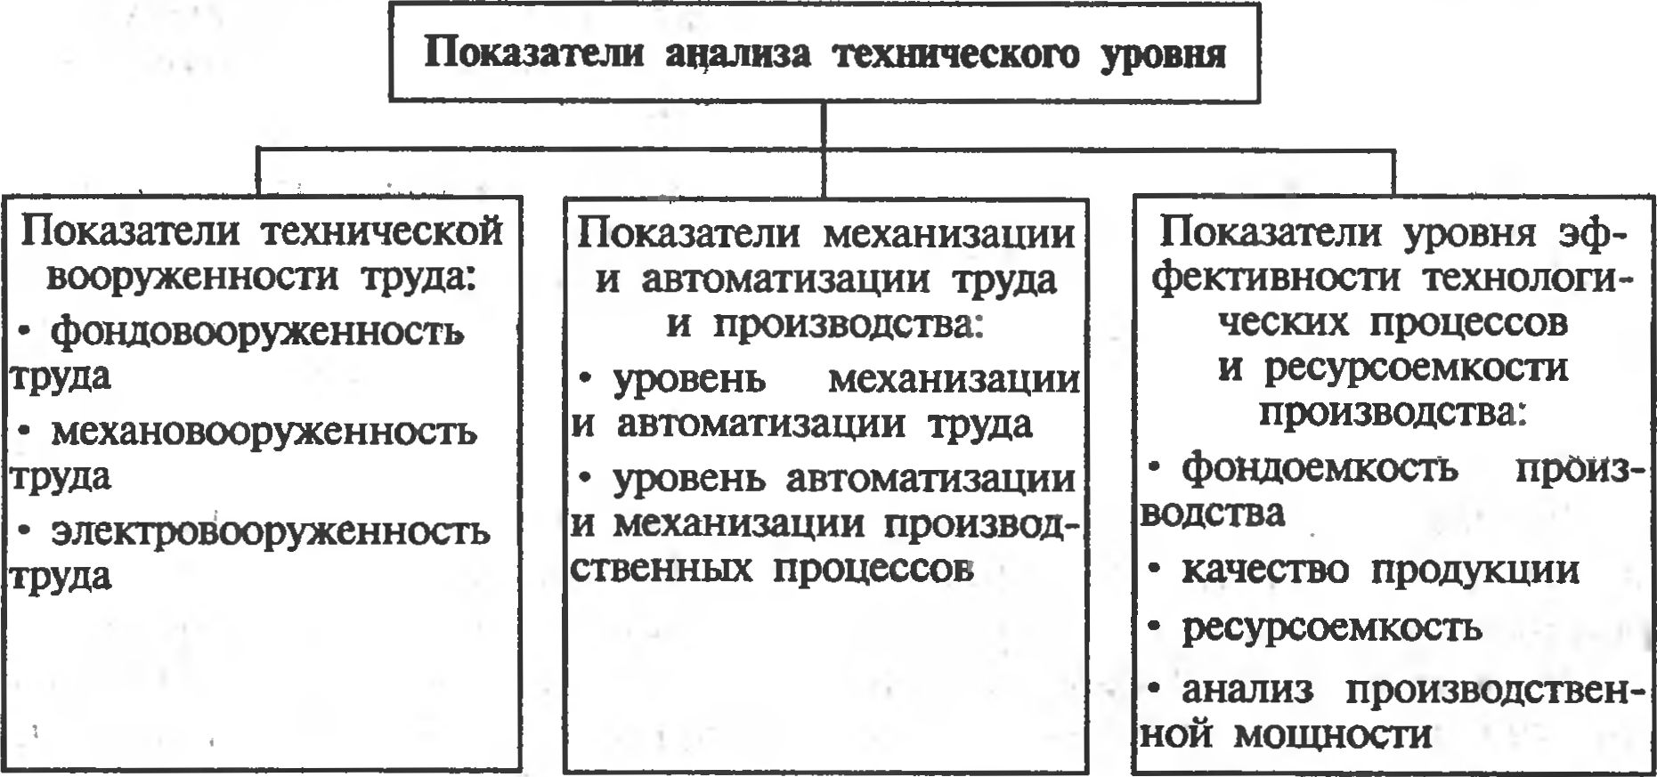
Система менеджмента качества (СМК) — совокупность организационной структуры, методик …
2. СМК— совокупность методик , которые описывают алгоритм проверки процессов.
Это - мониторинг процессов на основании ежемесячной оценки результативности по установленным показателям. В качестве показателей используются стоимостные, технические и временные показатели.

Slide 24
ТЕСТ
Работу по улучшению осуществляют:
1. Специалисты предприятия, работающие в специально сформированной команде;
2. Все без исключения работники предприятия;
3. Сотрудники отдела качества
Цикл PDCA (Шухарта или Деминга) определяет:
1. Методологию непрерывного совершенствования.
2. Шаги по применению статистических методов контроля.
3. Этапы контроля качества продукции

Slide 25
ТЕСТ
Контроль средств технологического оснащения на производстве осуществляется отделом:
1. Качества,
2. Главного механика,
3. Главного технолога

Slide 26
ТЕСТ
Основные процессы- это…
результатом которых является создание необходимых условий для осуществления основных процессов;
непосредственным результатом которых является выпуск продукции;
результатом которых является повышение результативности и эффективности основных и обеспечивающих процессов
все процессы, подпадающие под действие системы менеджмента качества, должны быть документированы

Slide 27
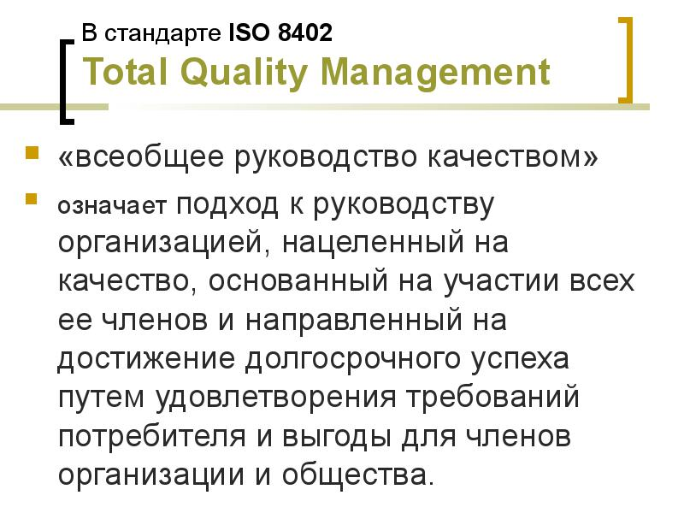
Цель системы менеджмента качества

Slide 28
СМК — совокупность организационной структуры, методик, процессов…
3. СМК— совокупность процессов
(Один из принципов СМК –это процессный подход)
Процесс – последовательность действий, приводящая к заданному результату
Процессный подход – это систематическая идентификация и менеджмент процессов, анализ их взаимодействия.
Процессный подход— СМК организации не статичное образование.
Ее элементами являются процессы, через которые достигаются цели, то есть процессы обеспечивают любые изменения.

Slide 29
Идентификация – определение перечня процессов СМК, их названия, границ, руководителей, взаимосвязи входов и выходов
Основные процессы СМК Требования ГОСТ Р ИСО 9001-2015
1 | Планирование реализации продукции | Плановый отдел | Пп. 4.1; 4.2.3; 4.2.4; 5.4.1; 8.2.2; 8.2.3; 8.4 с); 8.5.2; 8.5.3
2 | Организация работы с потребителями | Отдел продаж | Пп. 4.1; 4.2.3; 4.2.4; 5.4.1; 8.2.1; 8.2.2; 8.2. 3; 8.4 а), b); 8.5.2; 8.5.3
3 | Управление проектированием и разработкой продукции | Проектный отдел, ПТО | Пп. 4.1; 4.2.3; 4.2.4; 5.4.1; 6.2.2; 8.2.1; 8.2. 2; 8.2.3; 8.4 b); 8.5.2; 8.5.3
4 | Управление закупками | Отдел закупок | Пп. 4.1; 4.2.3; 4.2.4; 5.4.1; 6.2.2; 8.2.2; 8.2. 3; 8.4 d); 8.5.2; 8.5.3
5 | Управление производством | Мастер участка | Пи. 4.1; 4.2.3; 4.2.4; 5.4.1; 6.2.2; 8.2.1; 8.2. 2; 8.2.3; 8.2.4; 8.4, b); 8.5.2; 8.5.3
6 | Контроль качества продукции | Отдел контроля качества продукции | Пп. 4.1; 4.2.4; 5.4.1; 8.2.3; 8.4 с); 8.5.2; 8.5.3
7 | Управление несоответствующей продукцией | Отдел контроля качества продукции | Пп. 4.1; 4.2.3; 4.2.4; 5.4.1; 8.2.2; 8.2.3; 8.2. 4; 8.4 Ь); 8.5.2; 8.5.3
8 | Хранение и поставки готовой продукции | Склад | Пп. 4.1; 4.2.3; 4.2.4; 5.4.1; 6.2.2; 8.2.1; 8.2. 2; 8.2.3; 8.2.4; 8.4 с); 8.5.2; 8.5.3

Slide 30
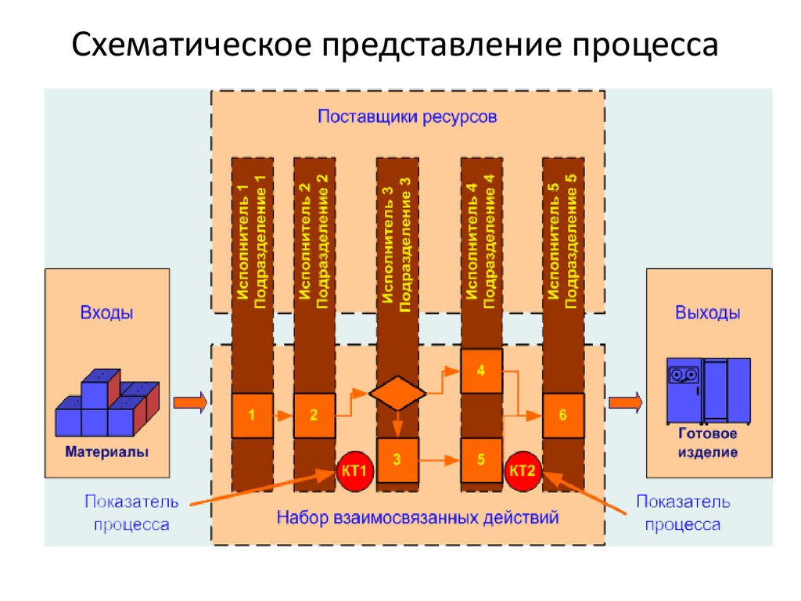
Правила процессов
1.В течение процесса
«входы» преобразуются в
«выходы», ресурсы процесса
расходуются.
2. Выходы одного процесса,
как правило, являются
входами
других процессов.
3.Входами, как правило,
являются материалы,
выходами –
продукция.

Slide 31
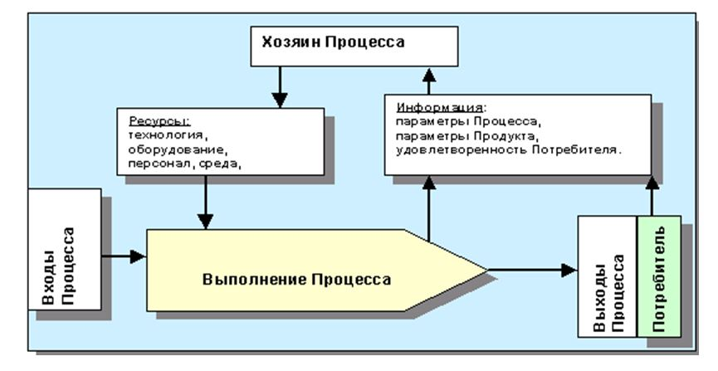
Упрощенная схема процесса
Хозяин Процесса – должностное лицо, несущее ответственность за ход и результаты Процесса (мастер или прораб строительного объекта)

Slide 32
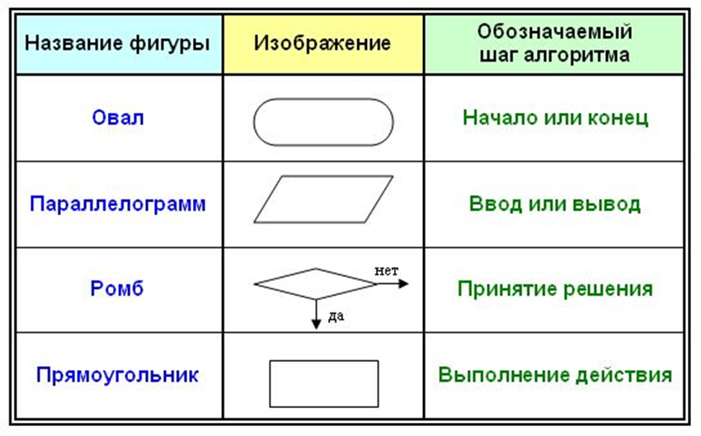
Карта процесса
1. Организация должна определить (идентифицировать) все процессы и обеспечить их управление (Стандарт ИСО 9000:2015)
2.Эти требования выполняются с помощью документирования процессов, т.е. создание карты процессов (блок-схем или алгоритмов процессов).
3. Построение карты процесса осуществляется по графическим символам

Slide 33
Карта процесса
документ, определяющий назначение процесса, его основные результаты и характеристики, а также последовательность операций или действий процесса | представляет технологию выполнения процесса и в зависимости от назначения рисуется с различным уровнем детализации

Slide 34
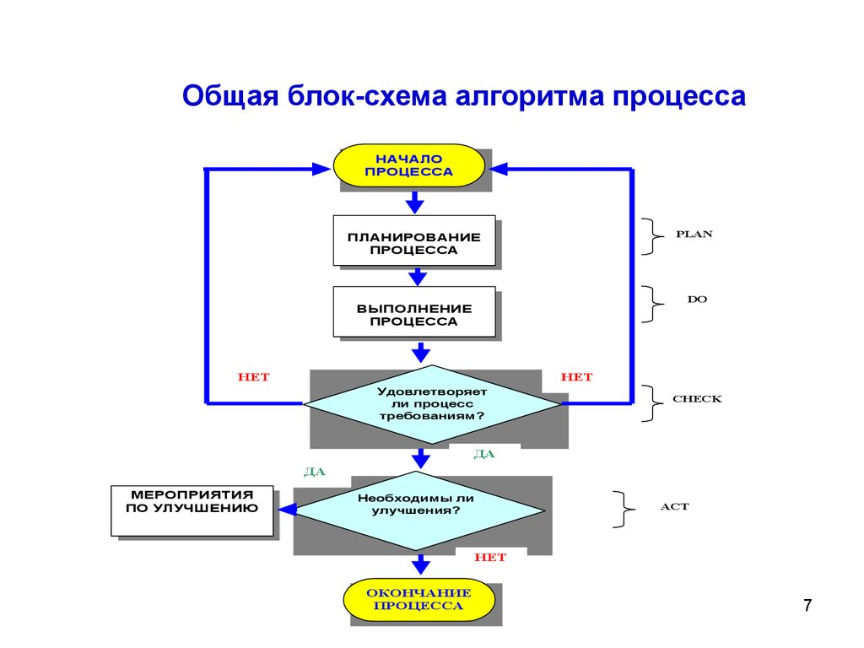

Slide 35
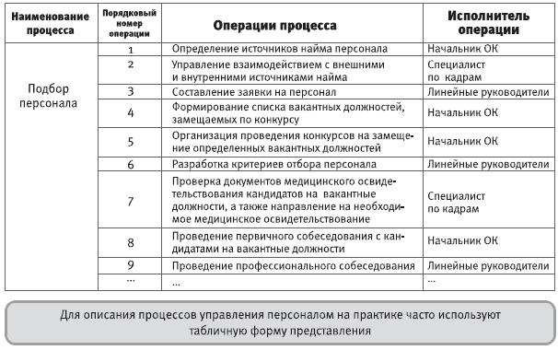

Slide 36
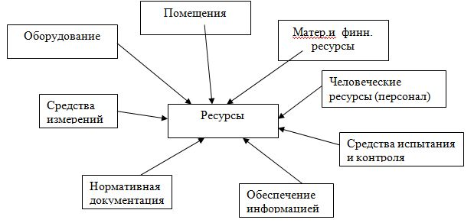
Система менеджмента качества (СМК) — совокупность организационной структуры, методик, процессов и ресурсов…
Рассмотрим категории ресурсов СМК

Slide 37
Категории ресурсов
Наименование ресурсов | Определение
Человеческие | персонал, непосредственно выполняющий определенную деятельность
Материальные | это потребляемые в процессе производства предметы труда в виде сырья, материалов, покупных изделий, полуфабрикатов, топлива, энергии
Финансовые | совокупность всех денежных средств, используемых для модернизации производства, оплаты труда и др.
Информационные | совокупность собственных и внешних данных в бумажном и электронном виде, предназначенных для функционирования и развития предприятия
Технические регламенты, стандарты, инструкции | методики и технологии, определяющие требования к выполнению процесса

Slide 38
Все процессы, подпадающие под действие системы менеджмента качества, должны быть документированы
Документирование процессов превращает их из «виртуальных» в реальные, придает им официальный статус. 
Документирование процессов способствует :
- достижению их соответствия установленным требованиям; -обеспечению необходимой подготовки персонала; повторяемости процессов и их прослеживаемости; оцениванию их результативности и эффективности.

Slide 39
Различают два вида документов, относящихся к процессам:
документы, устанавливающие требования к тому, как необходимо осуществлять процессы
документы, содержащие достигнутые результаты и свидетельства осуществления процессов (документы этого вида именуются записями).

Slide 40
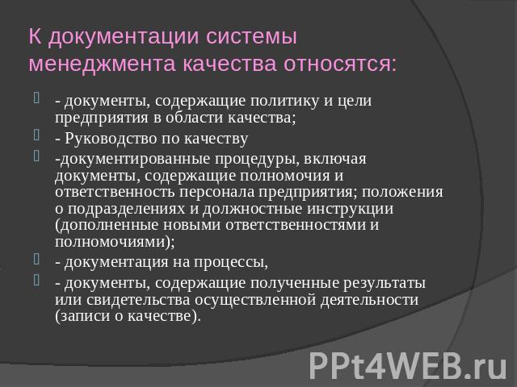

Slide 41
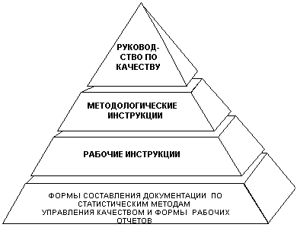
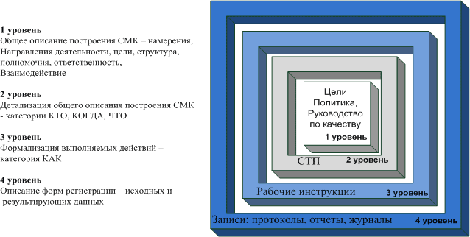
Категории документов СМК

Slide 42
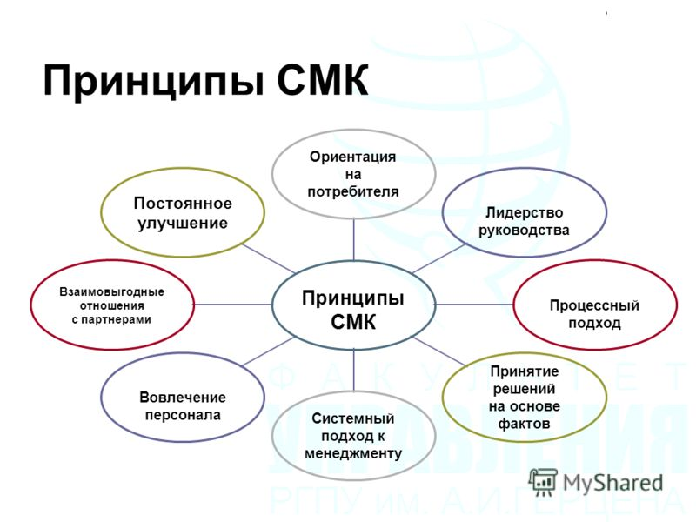
СМК основана на 8 принципах менеджмента качества

Slide 43
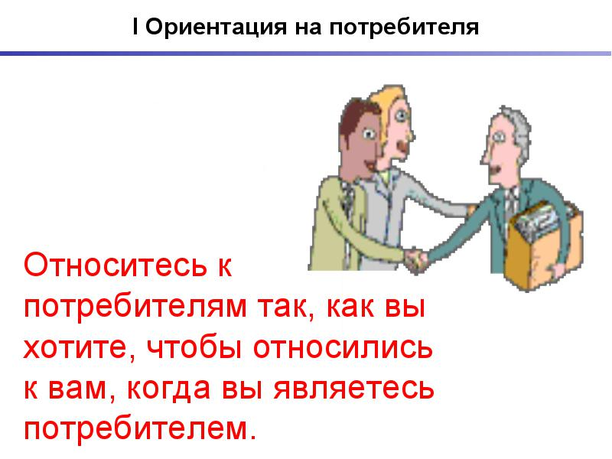
СМК основана на 8 принципах менеджмента качества:
1. Ориентация на потребителя
Организации зависят от своих потребителей, и поэтому должны понимать их текущие и будущие потребности, выполнять их требования и стремиться превзойти их ожидания. (ГОСТ Р ИСО 9000-2015)

Slide 44
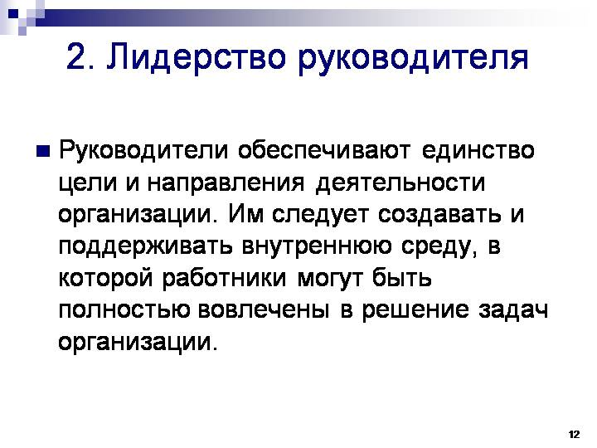
СМК основана на 8 принципах менеджмента качества:

Slide 45
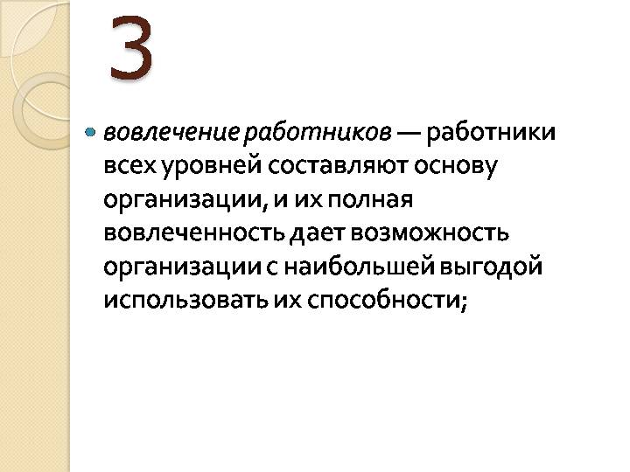
СМК основана на 8 принципах менеджмента качества
3. Вовлечение работников.
Основой качества является качество труда,
которое определяется не столько техникой
и технологией, сколько мотивацией
сотрудников на качественный труд.
Если у каждого работника возникает
внутренняя потребность в улучшениях
о возможности организации возрастают
многократно.

Slide 46
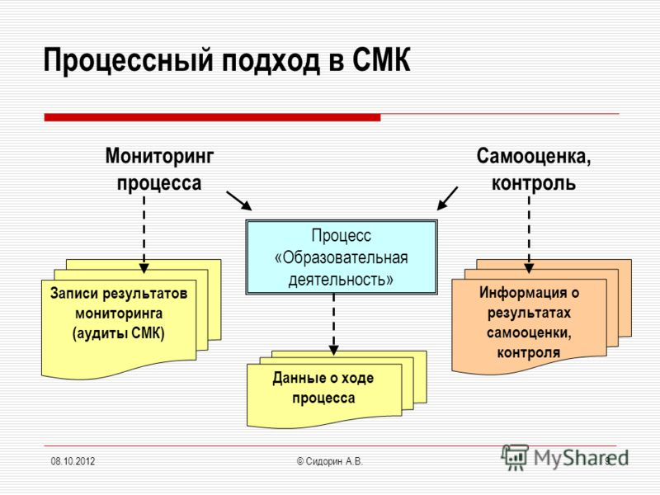
СМК основана на 8 принципах менеджмента качества
4. Процессный подход.
Желаемый результат достигается эффективнее, когда деятельностью и соответствующими ресурсами управляют как процессом.
Процесс – последовательность действий,
приводящая к заданному результату

Slide 47
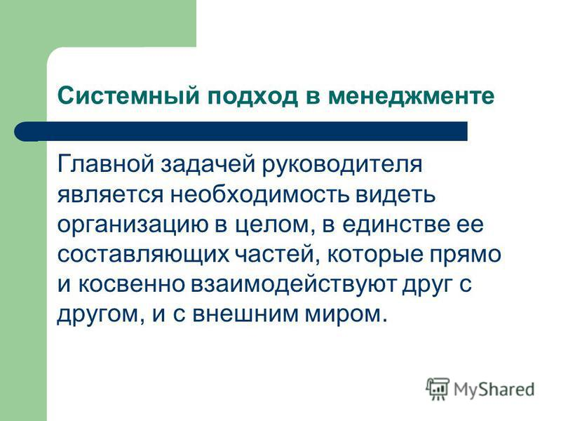
СМК основана на 8 принципах менеджмента качества
5. Системный поход к менеджменту.
Выявление, понимание и
управление взаимосвязанными
процессами как системой,
вносят вклад
в результативность
и эффективность
организации при достижении
ее целей.
Все решения должны
рассматриваться не с позиций
частной проблемы или задачи,
а с позиции организации в целом.

Slide 48

СМК основана на 8 принципах менеджмента качества
6. Постоянное улучшение (одна из целей СМК)
Постоянное улучшение деятельности организации в целом следует рассматривать как ее неизменную цель.
Улучшение должно касаться всех аспектов деятельности предприятия: улучшения качества работников (знаний, навыков, умений); улучшения рабочей зоны (чистота, удобство);
улучшения процессов, конструкции изделий,
оборудования, структуры организации.

Slide 49
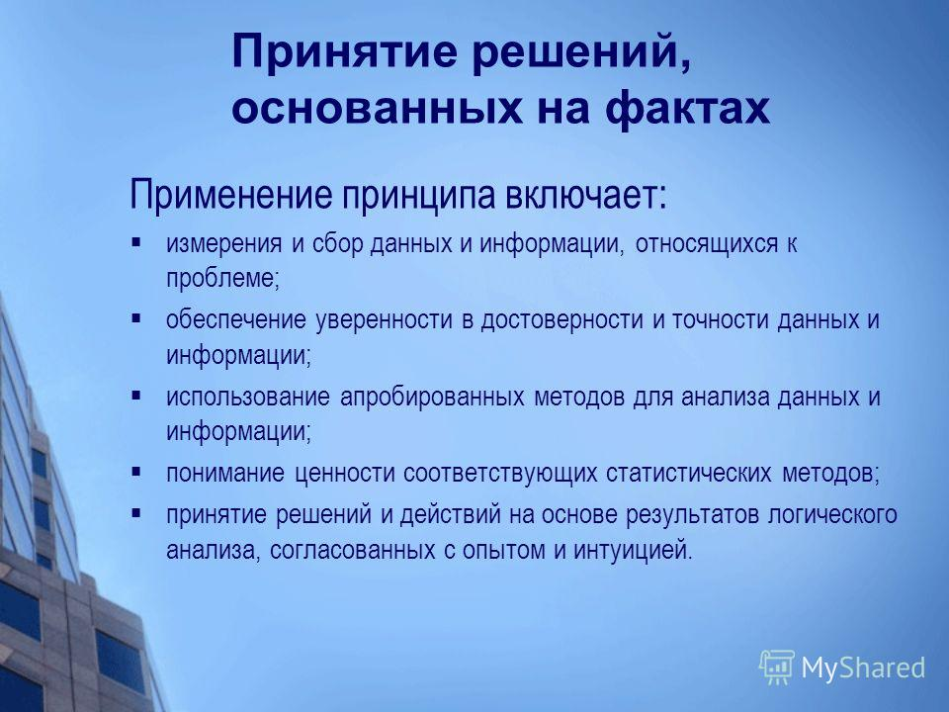
СМК основана на 8 принципах менеджмента качества
7. Принятие решений, основанных на фактах — напоминание о том, что стабильность функционирования организации возможна не только на основе прошлого опыта.
(такие решения часто оказываются на практике очень субъективными и не точными),
Факт-свершившееся действие
Согласно ISO 9000
«результативные
решения основываются
на анализе данных
и информации».

Slide 50

СМК основана на 8 принципах менеджмента качества
8. Взаимовыгодные отношения с поставщиками
Организация и ее поставщики взаимозависимы, и отношения взаимной выгоды повышают способность обеих сторон создавать ценности. Это относится как к внешним, так и к внутренним поставщикам.
— вместе с принципом ориентация на потребителя предполагает создание устойчивых цепей поставок на основе взаимовыгодного сотрудничества.

Slide 51
Задачи СМК
постоянное улучшение качества продукции посредством регулярного анализа результатов и корректировки деятельности,
снижение затрат на обеспечение качества,
выполнение намеченного точно в срок,
создание у потребителей уверенности в отсутствии брака за счет сертификации системы менеджмента качества.

Slide 52
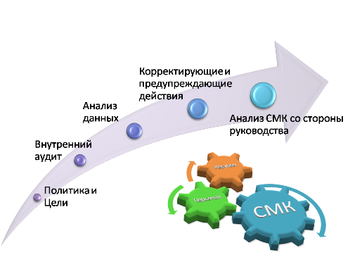
Система менеджмента качества состоит из взаимодействующих процессов. Понимание того,
как эта система, включая все ее процессы, ресурсы, способы и методы управления, а также
их взаимодействие, достигает отличных результатов, позволяет организации оптимизировать свою
деятельность.

Slide 53
ТЕСТ
Основу стандартов СМК образуют…
1) 7 принципов менеджмента качества;
2) 8 принципов менеджмента качества;
3) 10 принципов менеджмента качества;
Общие намерения и направление деятельности организации в области качества, официально сформулированные высшим руководством, это - …
1) политика в области качества;
2) цели в области качества;
3) система менеджмента качества.

Slide 54
ТЕСТ
Расположите эти виды внутренней документации СМК по мере убывания их значимости.
1) рабочие и должностные инструкции;
2) положения и основные стандарты;
3) руководство по качеству;
4) другая документация и записи по качеству.

Slide 55
Международная организация по стандартизации требует пересмотра всех стандартов каждые:
1) 3 года;
2) 10 лет;
3) 5 лет.

